Slide 1
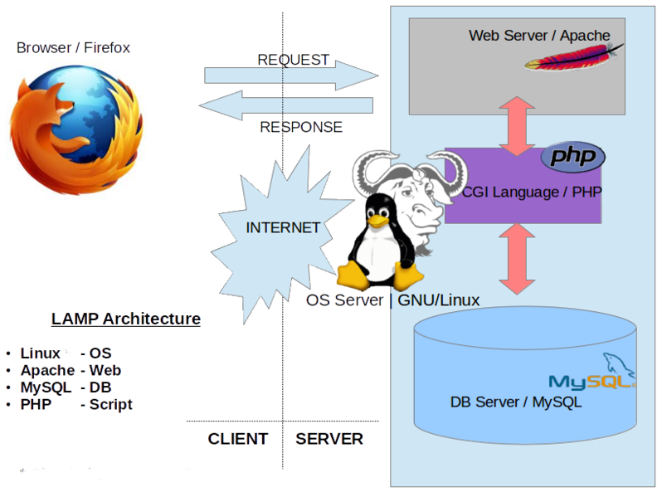
LAMP
https://en.wikipedia.org/wiki/LAMP_(software_bundle)

Slide 2
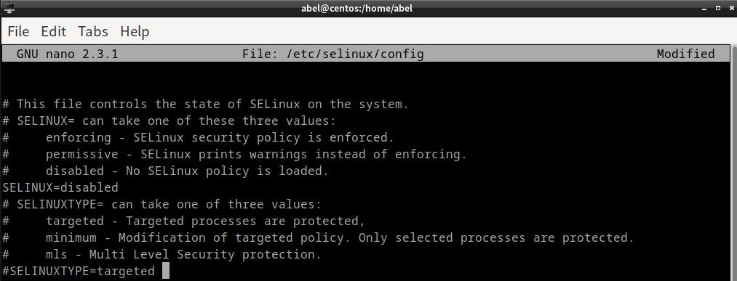
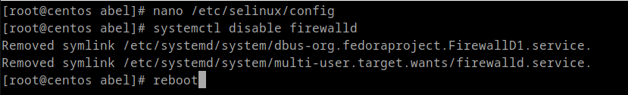
取消SELinux與軟體防火牆
退出存檔
重新開機,套用設定值
https://en.wikipedia.org/wiki/Selinux
因上課實驗用,取消SELinux與firewall

Slide 3
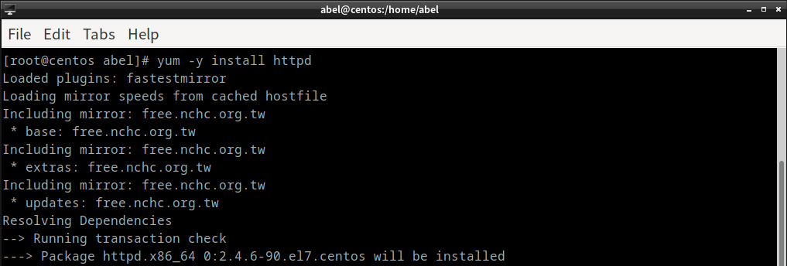
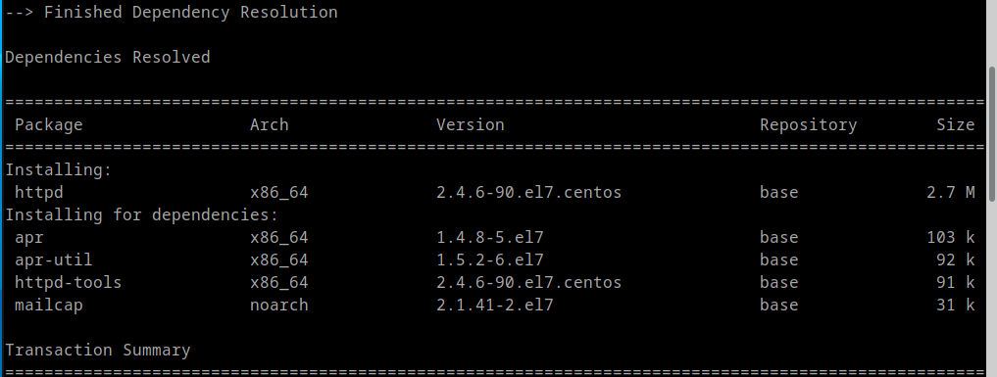
安裝httpd
套件來源
相依性的套件
https://en.wikipedia.org/wiki/Apache_HTTP_Server

Slide 4
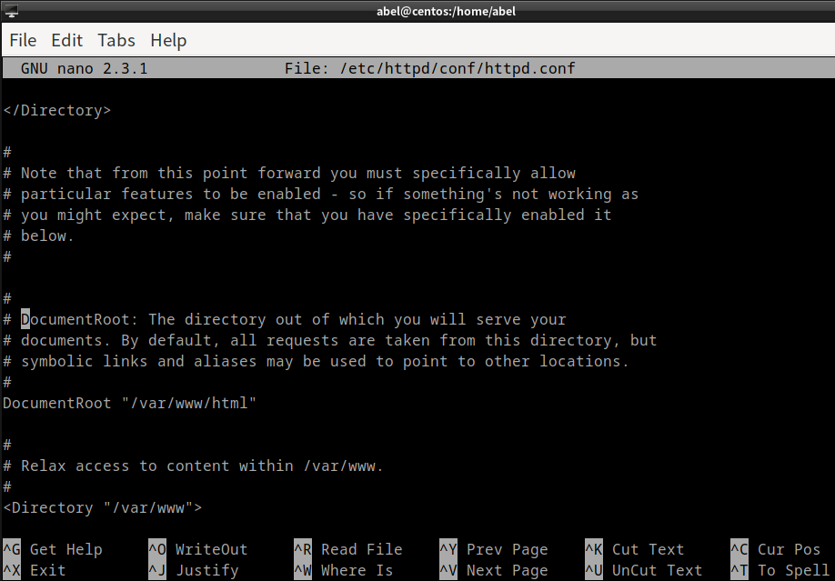
檢視web server根目錄
$ nano /etc/httpd/conf/httpd.conf
F6鍵, 搜尋documentroot
ctrl+x退出,不存檔

Slide 5
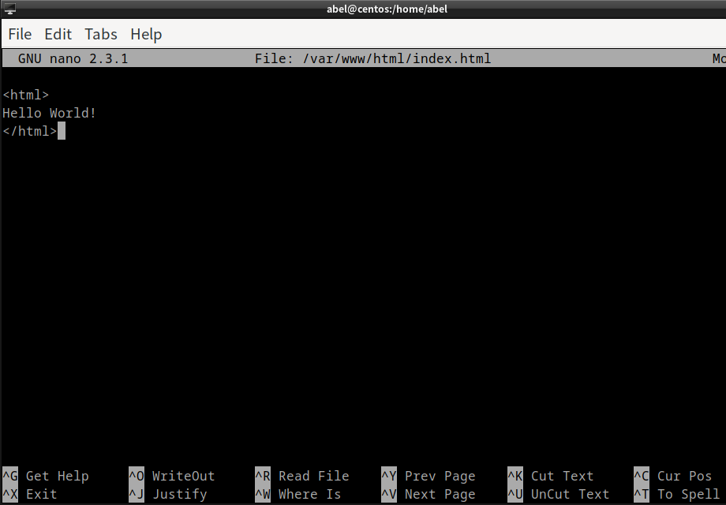
編輯測試網頁index.html
# nano /var/www/html/index.html
ctrl+x退出,存檔

Slide 6
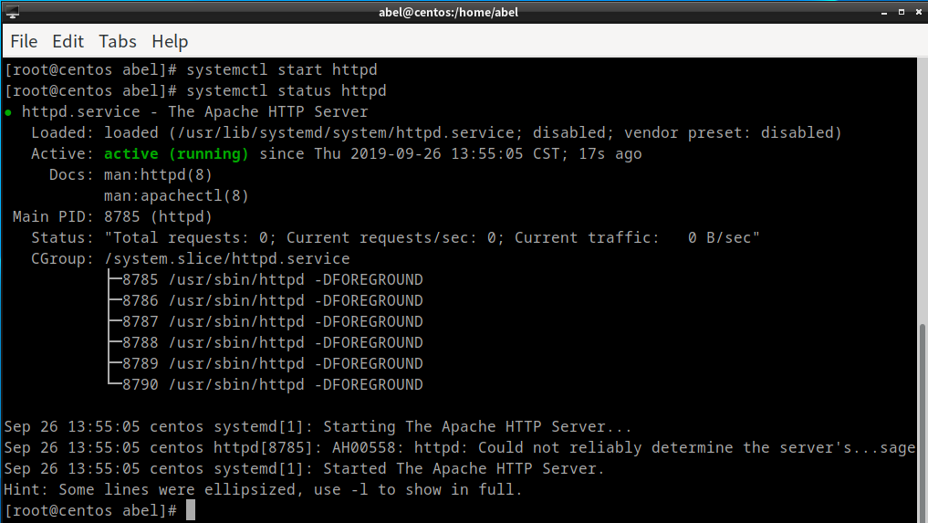
啟動httpd,檢視狀態

Slide 7
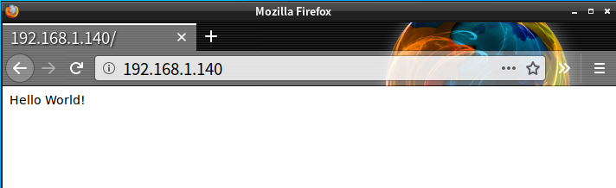
瀏覽器測試index.html
CentOS虛擬主機的IP
$ ip a

Slide 8
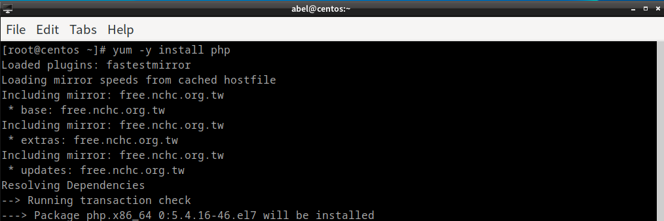
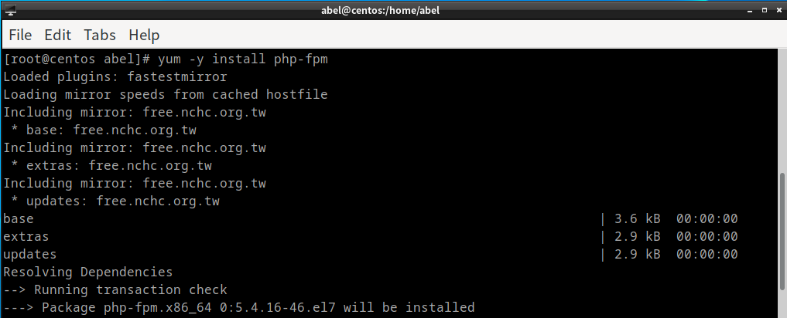
安裝php, php-fpm
共安裝
php
php-cli
php-common
php-fpm
libzip
https://en.wikipedia.org/wiki/Php
或# yum -y install php php-fpm

Slide 9
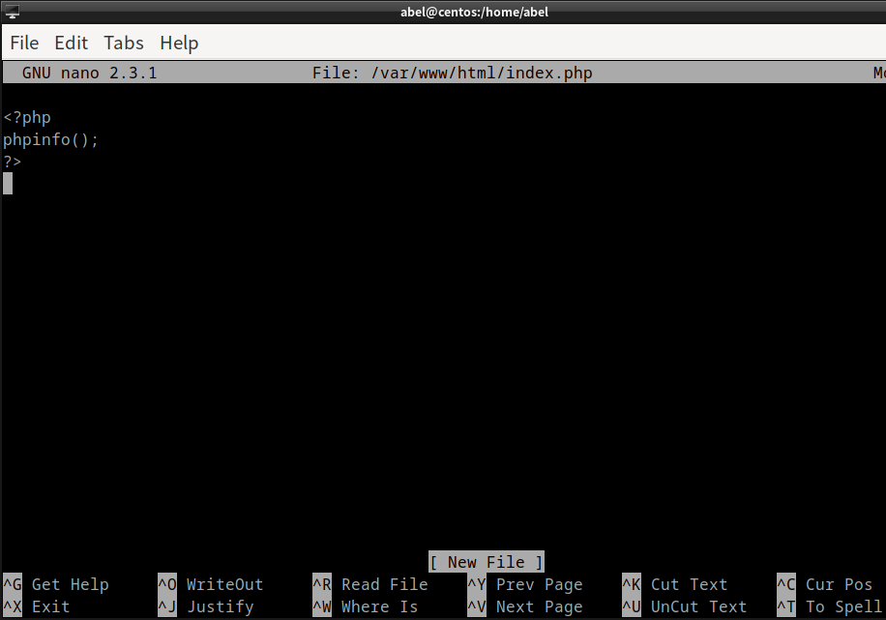
編輯index.php,顯示PHP資訊
# nano /var/www/html/index.php
ctrl+x退出,存檔

Slide 10
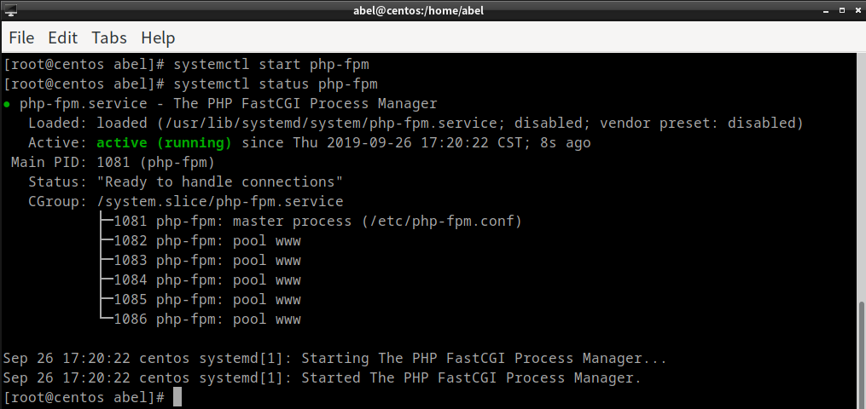
啟動php-fpm,檢視狀態

Slide 11
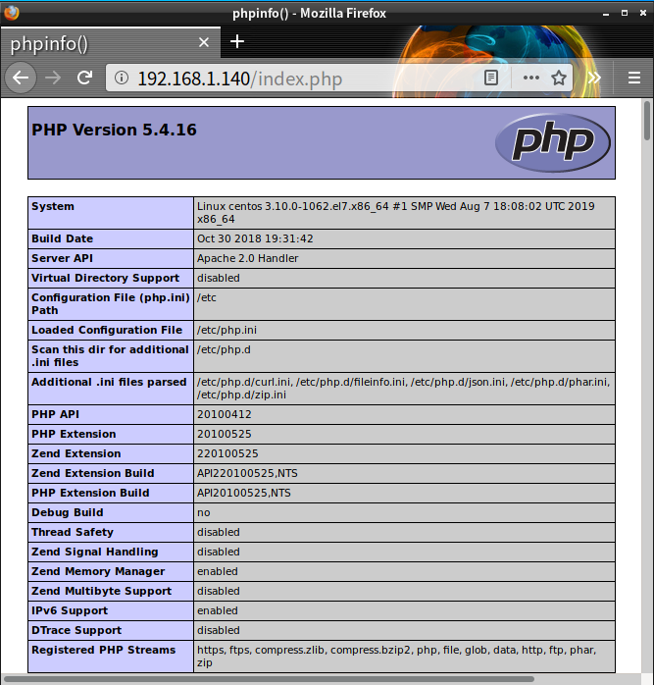
瀏覽器測試index.php
PHP版本較舊

Slide 12
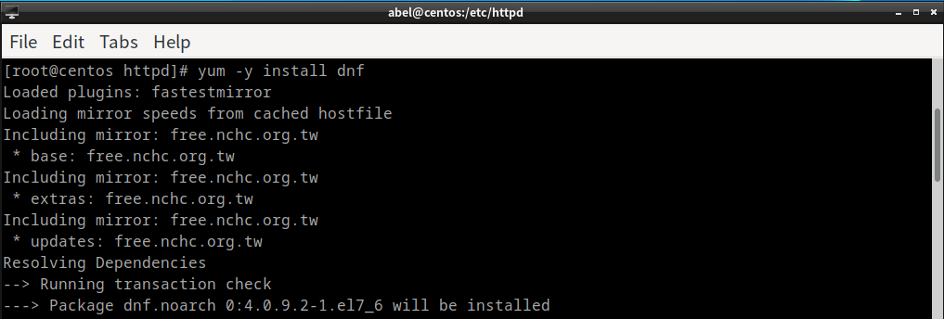
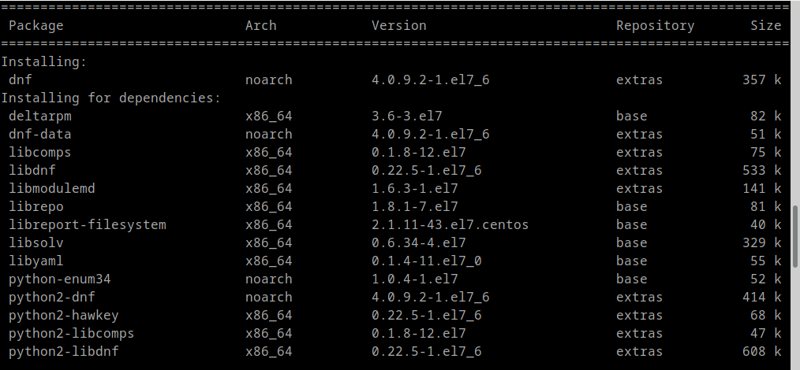
安裝dnf套件管理程式
https://en.wikipedia.org/wiki/DNF_(software)

Slide 13
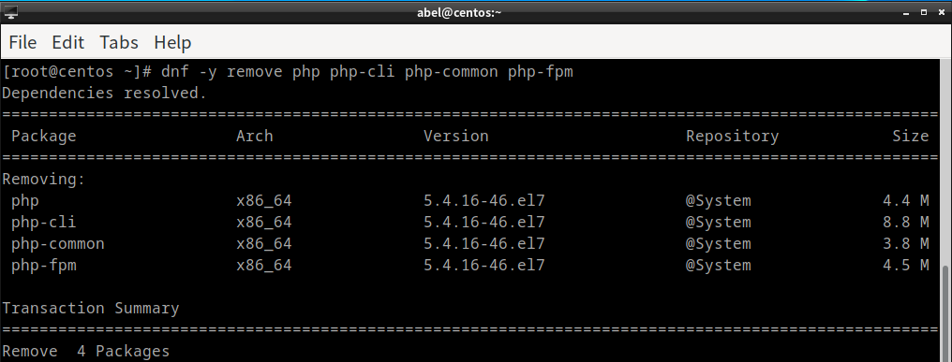
移除php-5.x
或# yum -y erase php php-cli php-common php-fpm
亦可不移除php-5.x套件
停止php-fpm服務即可
# systemctl stop php-fpm
$ dnf info installed | grep php

Slide 14
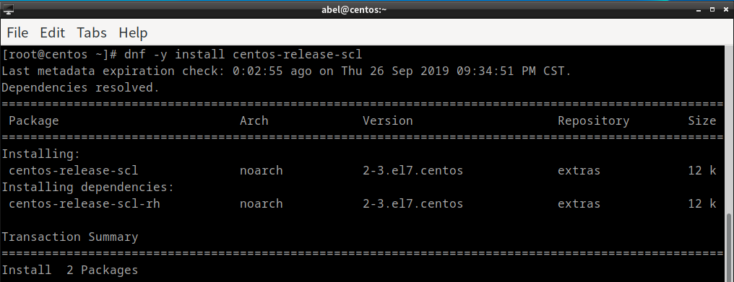
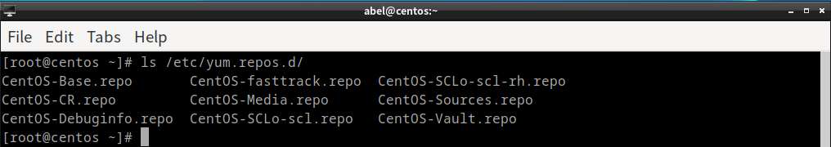
新增官方軟體選集的套件庫

Slide 15
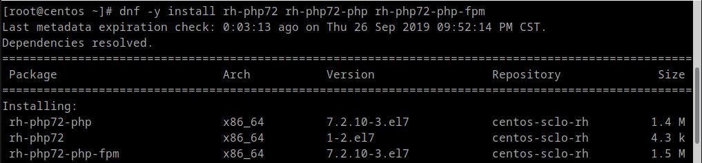
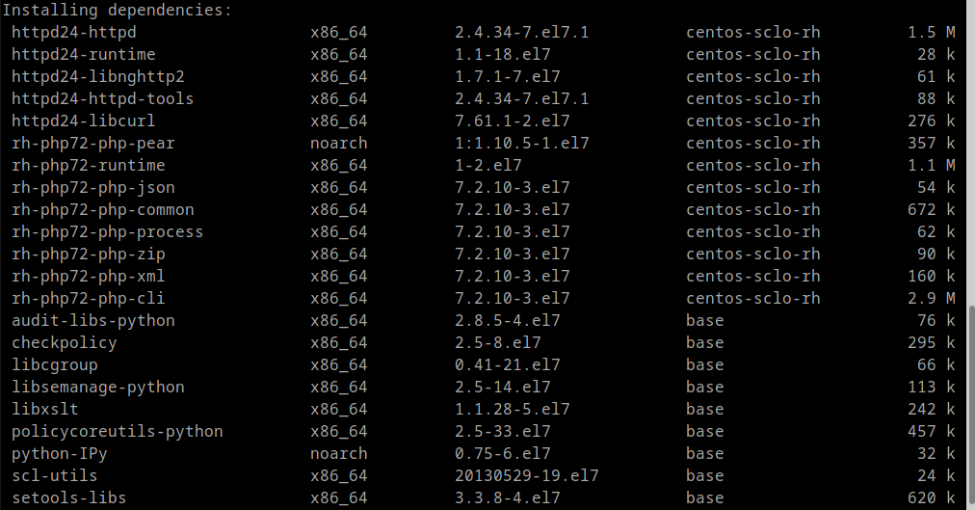
安裝PHP 7.2

Slide 16
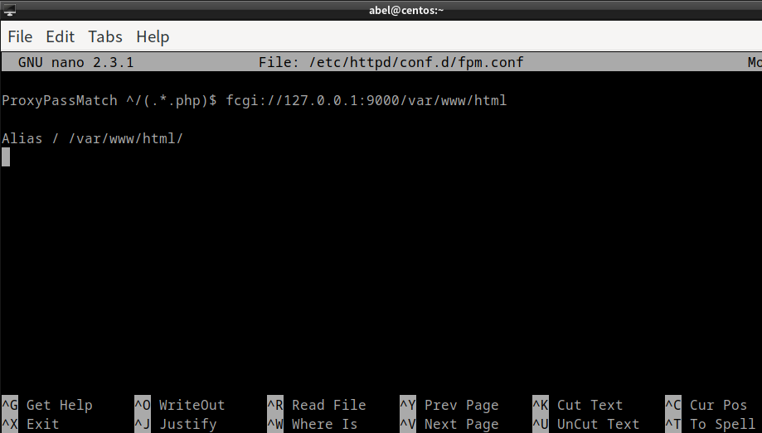
編輯fpm.conf
# nano /etc/httpd/conf.d/fpm.conf
ctrl+x退出,存檔

Slide 17
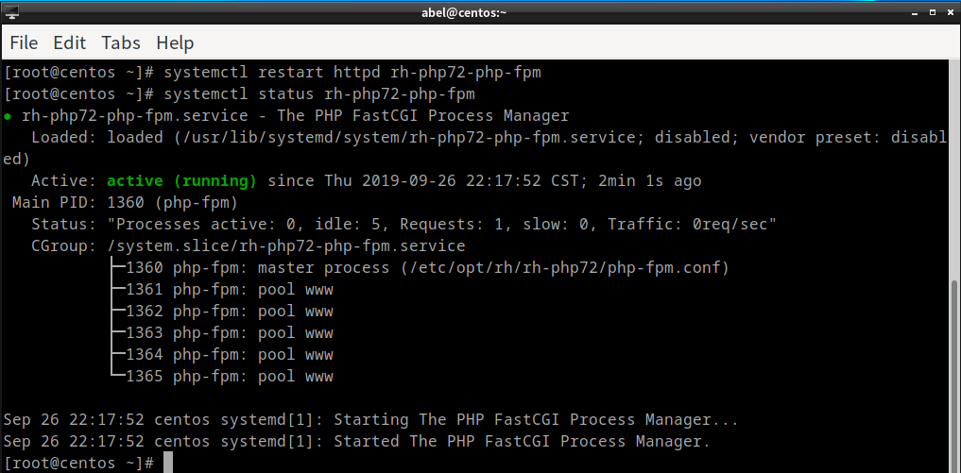
重新啟動service

Slide 18
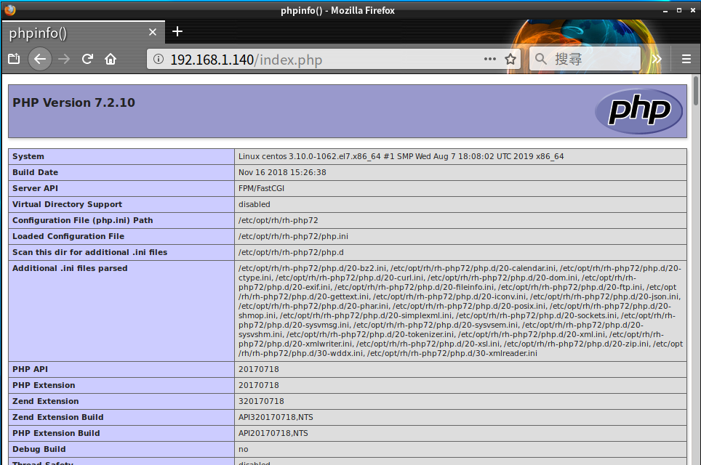
瀏覽器檢查PHP版本資訊
https://wiki.centos.org/HowTos/php7

Slide 19
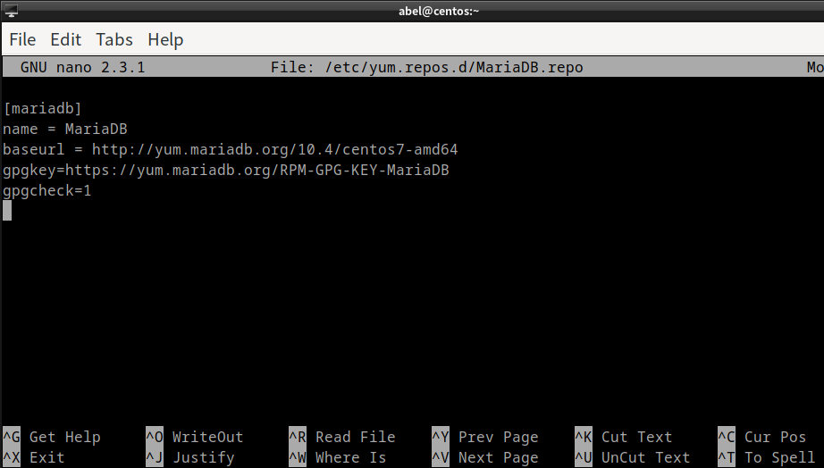
新增MariaDB套件庫
# nano /etc/yum.repos.d/MariaDB.repo
https://en.wikipedia.org/wiki/Mariadb

Slide 20
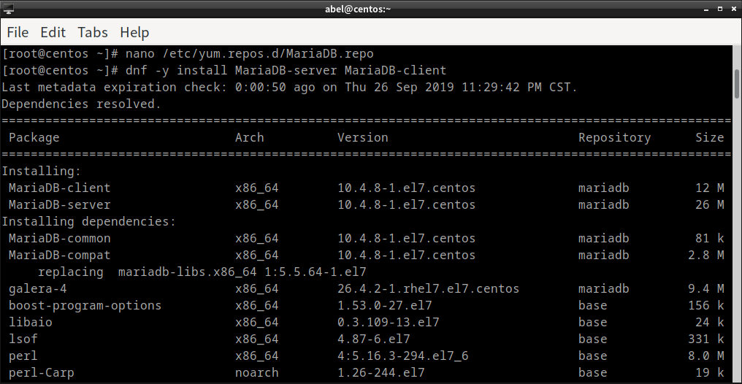
安裝MariaDB套件
https://mariadb.com/kb/en/library/yum/

Slide 21
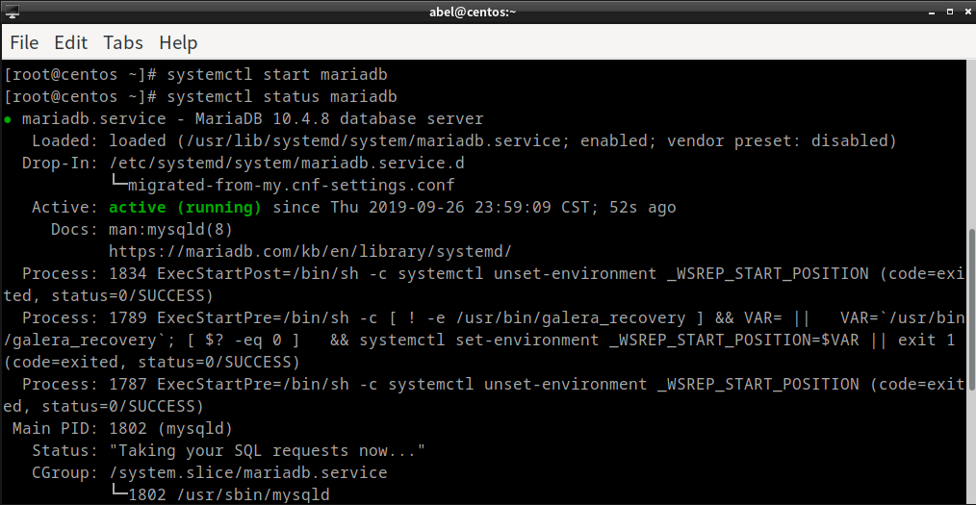
啟動mariadb
port 3306

Slide 22
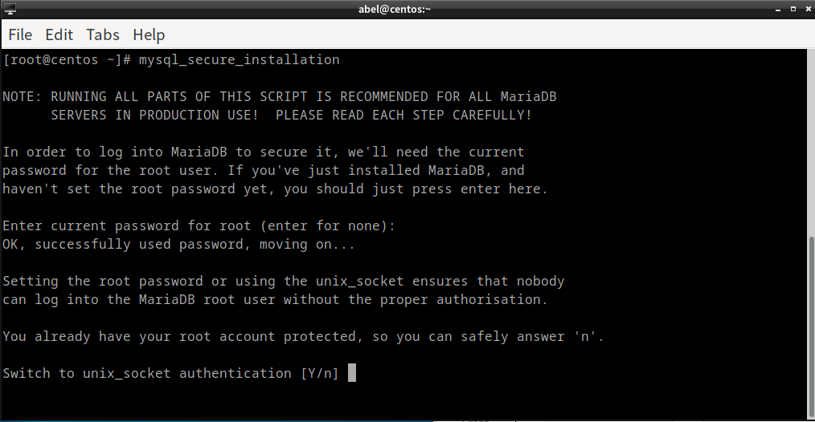
設定資料庫,執行mysql_secure_installation
大寫字母是預設值
第一次執行mysql_secure_installation
無密碼
https://mariadb.com/kb/en/library/mysql_secure_installation/

Slide 23
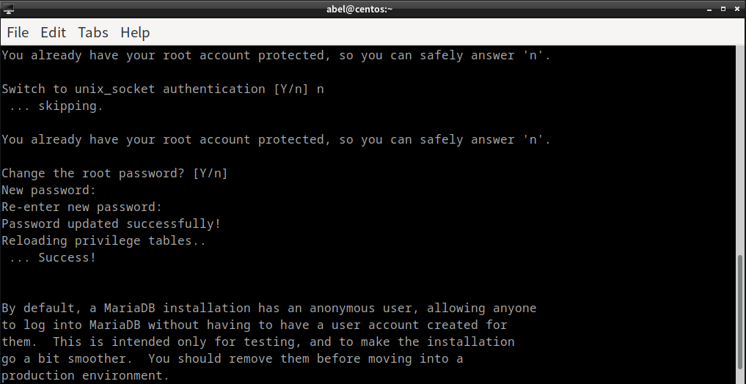
輸入資料庫root使用者密碼

Slide 24
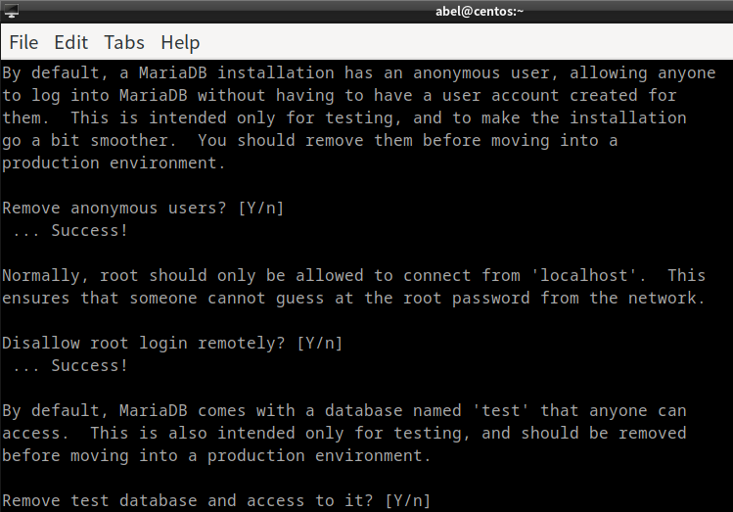
刪除匿名使用者
不允許root遠端登入資料庫

Slide 25
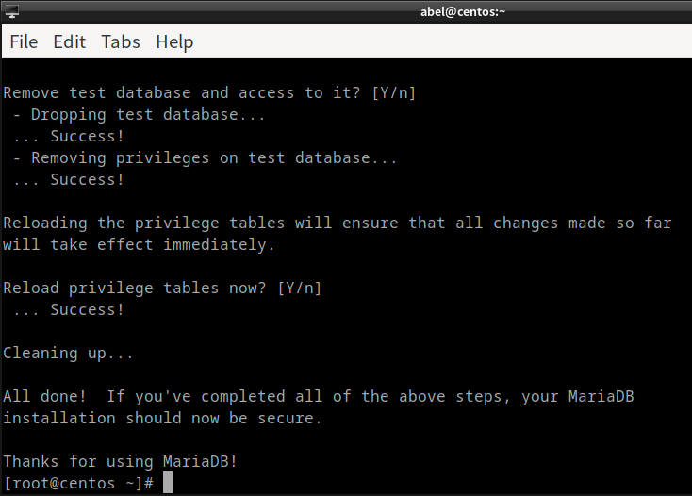
刪除測試資料庫
重新載入權限資料表
ctrl+d 登出root

Slide 26
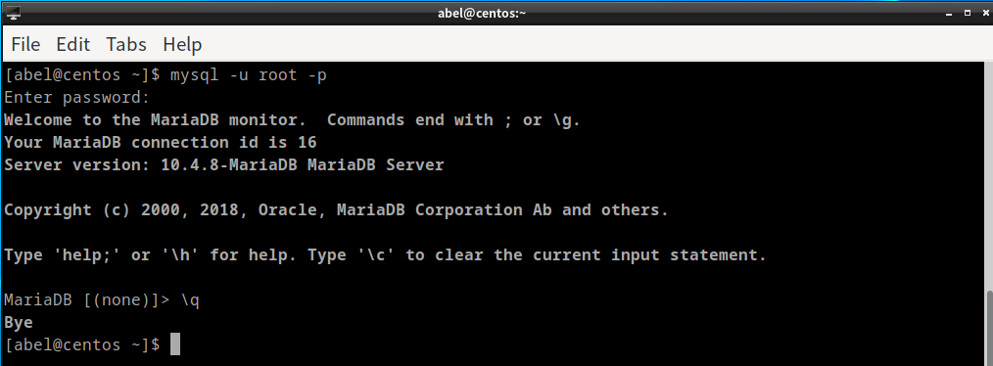
測試MariaDB資料庫
以user操作mysql指令
輸入資料庫root密碼
資料庫的root, 並不等於系統的root

Slide 27
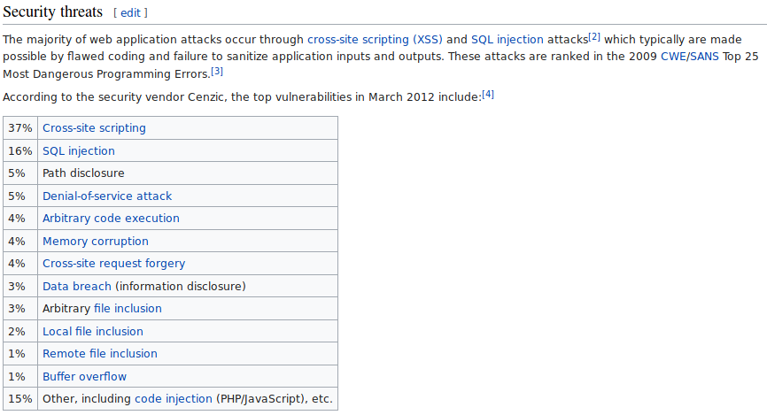
網頁應用程式之安全性
跨網站指令碼(XSS)
SQL隱碼攻擊
https://en.wikipedia.org/wiki/Web_application_security

